Slide 1
СПАСИБО ДЕДУ ЗА ПОБЕДУ!
Выполнила воспитатель: Шипулина Марья Владимировна
МАДОУ «Детский сад « Галактика « г. Перми

Slide 2
Мой дедушка

Slide 3
Моя бабушка

Slide 4
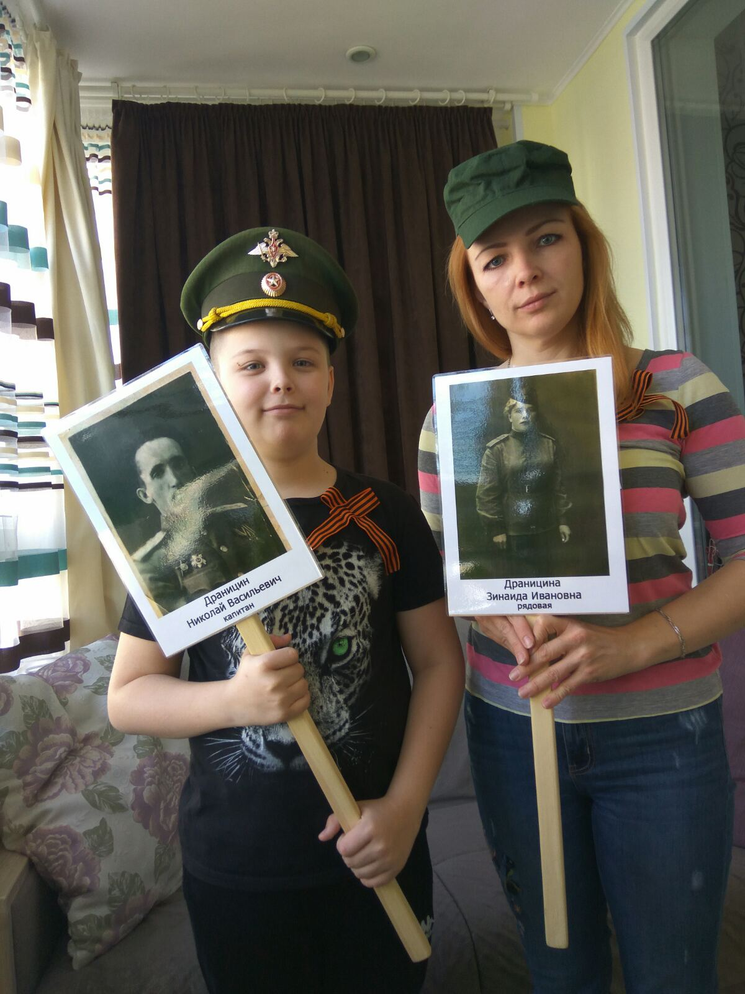
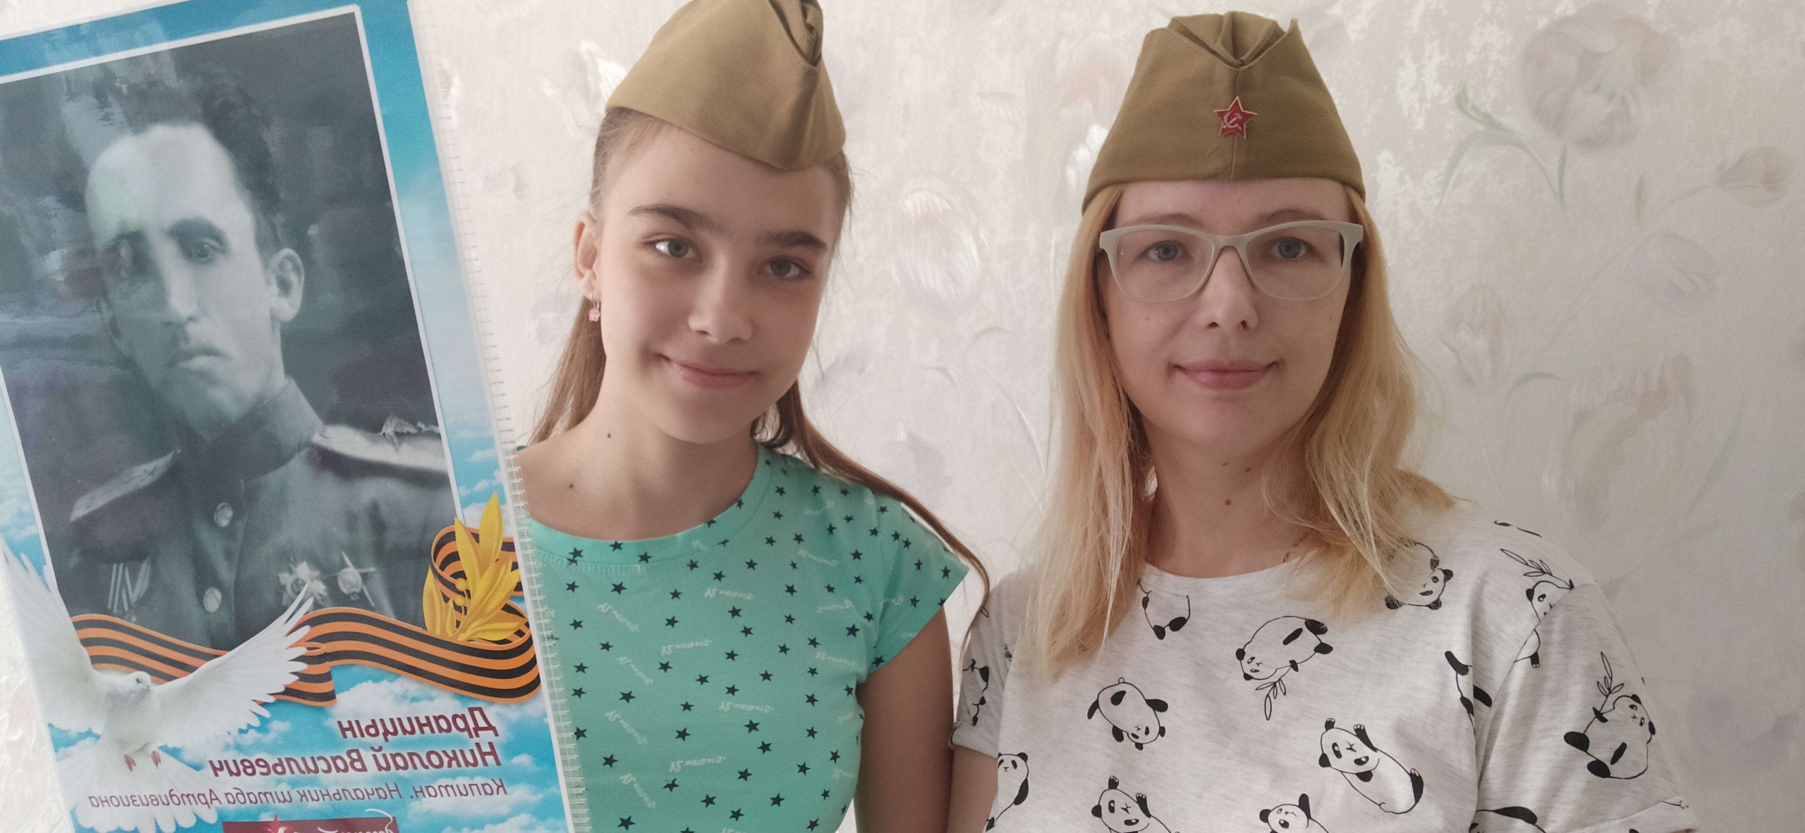
Наш семейный Бессмертный полк
( в этом году дома)

